Slide 1
Studiekeuze Tweede graad
SPORT Dubbele finaliteit

Slide 2
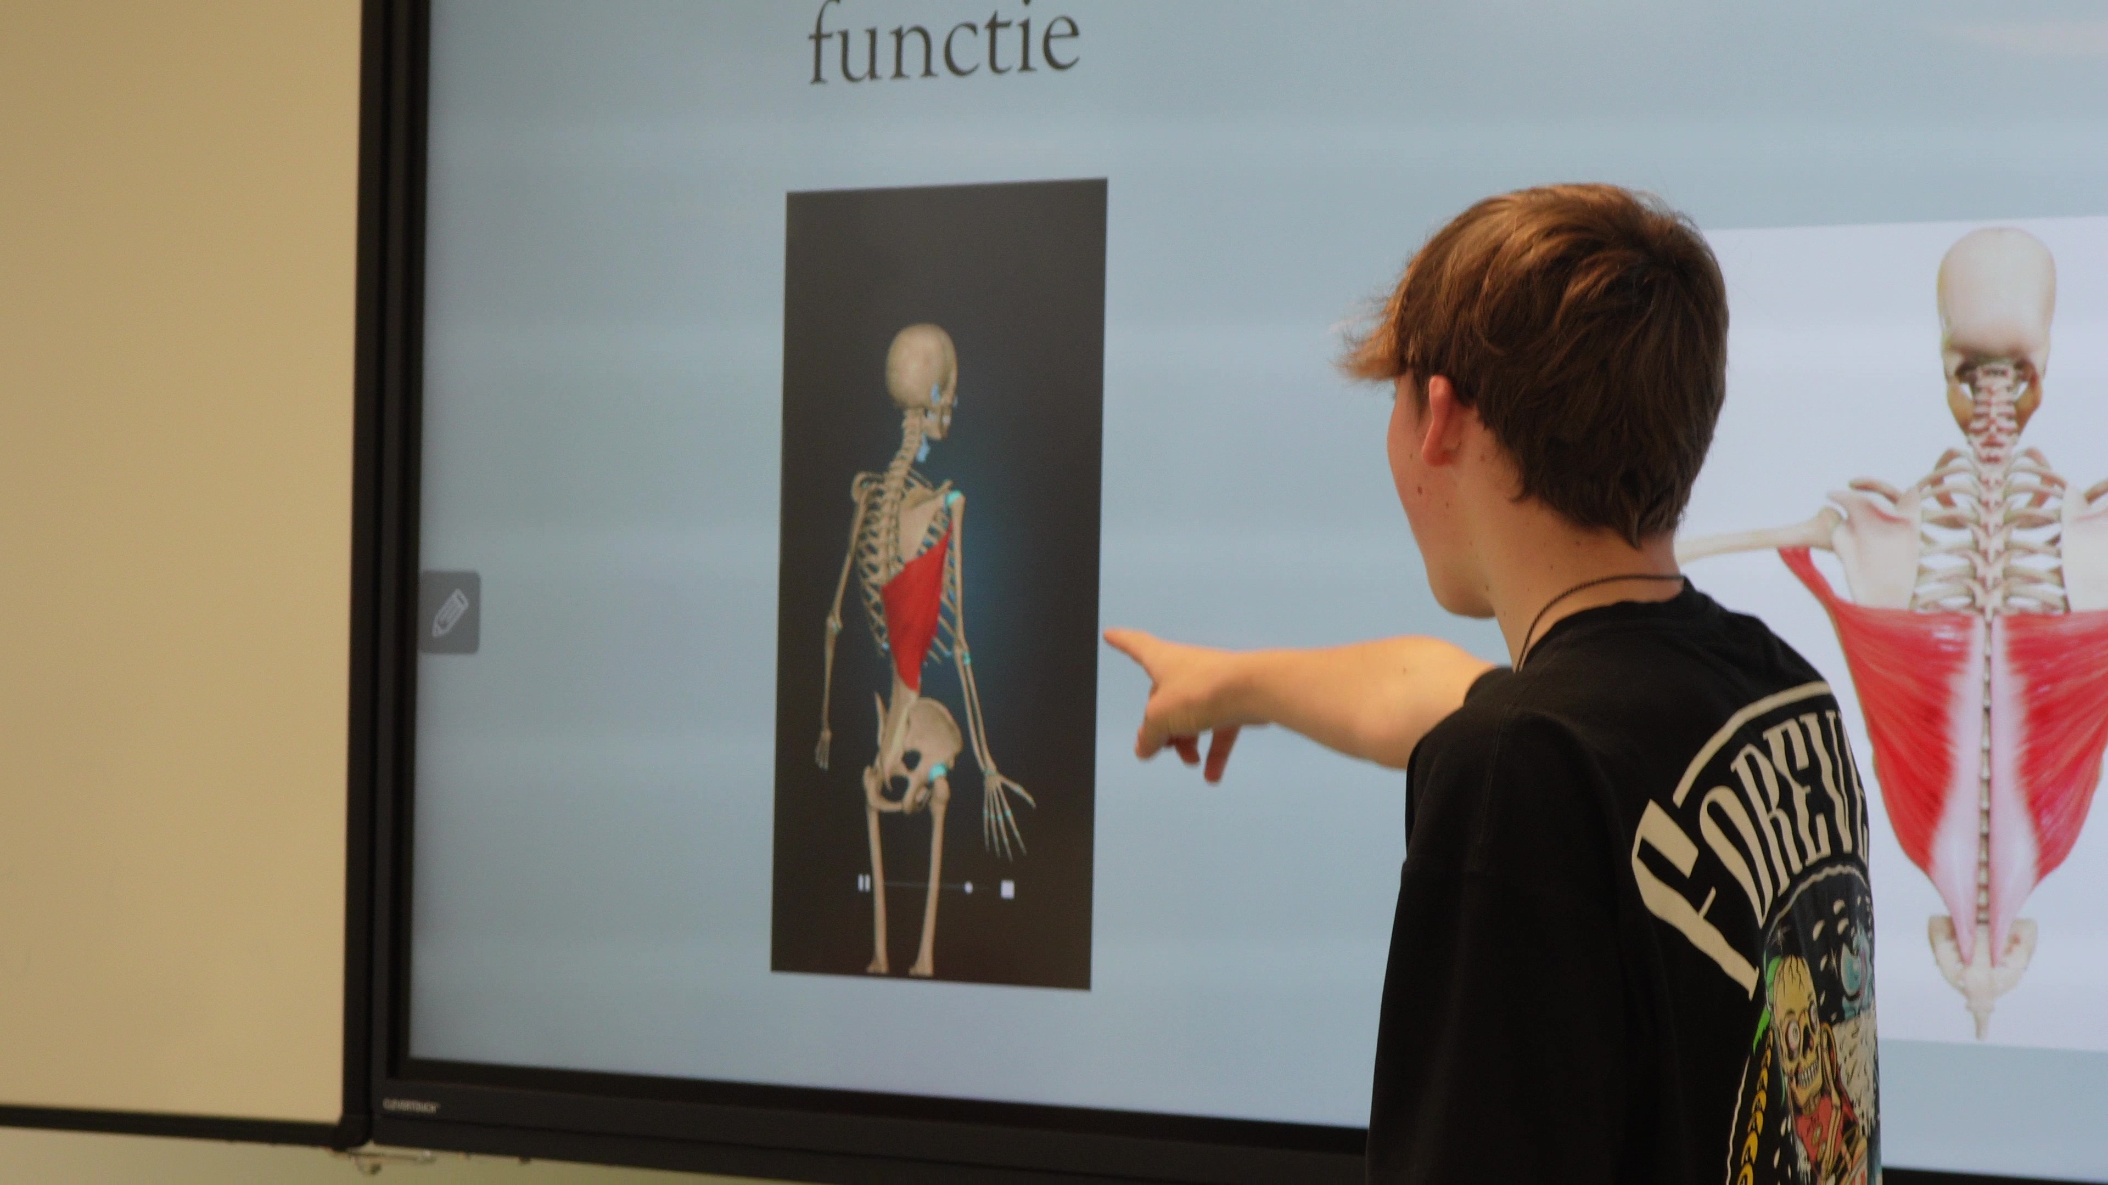
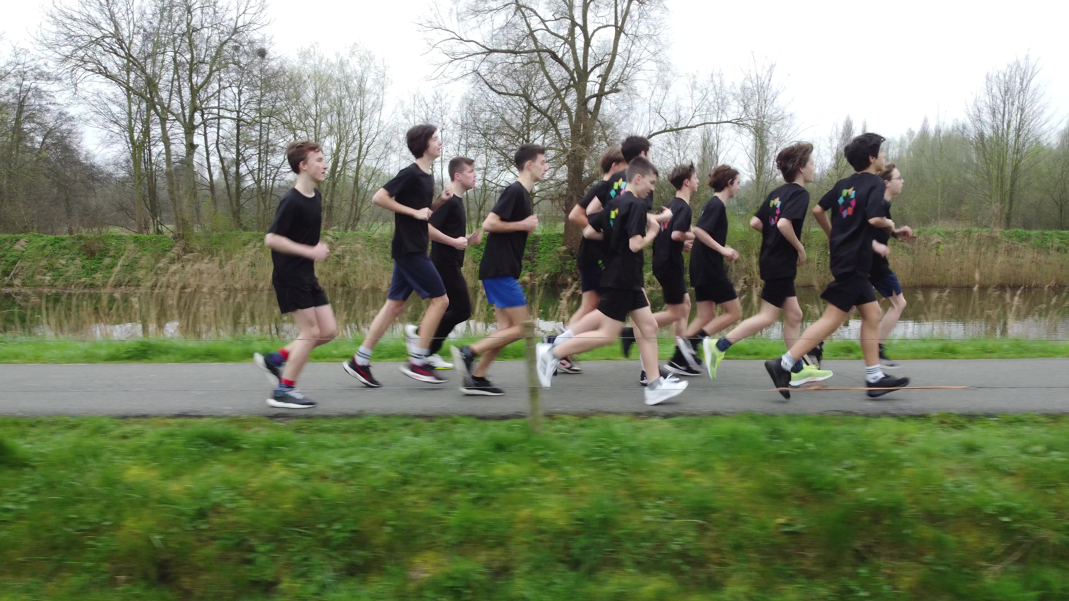

Slide 3
Sport (Dubbele finaliteit)
Actief
Theorie via praktijk en omgekeerd
Concrete uitdagingen aangaan
Fysieke conditie
Motorische vaardigheden
Sociale vaardigheden
Theoretisch-praktisch
Wetenschappen in een sportcontext
Begeleiden en ondersteunen van bewegingsactiviteiten
Motoriek, techniek en tactiek

Slide 4
Profiel van de leerling
Je bent graag actief.
Je leert graag door theorie te verwerven via de praktijk en omgekeerd.
Je gaat met plezier concrete uitdagingen aan.
Je hebt een degelijke fysieke conditie met goede motorische vaardigheden.
Je bent sociaal vaardig en wilt deze nog verder ontwikkelen.

Slide 5
Sport
 | SPORT
 | 3de jaar | 4de jaar
Godsdienst | 2 | 2
Nederlands | 4 | 4
Frans | 3 | 3
Engels | 2 | 2
Economie | - | 1
Wiskunde | 3 | 3
Natuurwetenschappen | 2 | 1
Aardrijkskunde | 1 | 1
Geschiedenis | 1 | 1
Artistieke vorming | 1 | -
Informatica | 1 | -
SPORT | 12 | 14
Praktijk sport | 6 | 8
Fysica | 1 | 1
Fysiologie en anatomie | 2 | 2
Pedagogisch handelen/didactiek | 3 | 3
Totaal | 32 | 32
Lessentabel

Slide 6
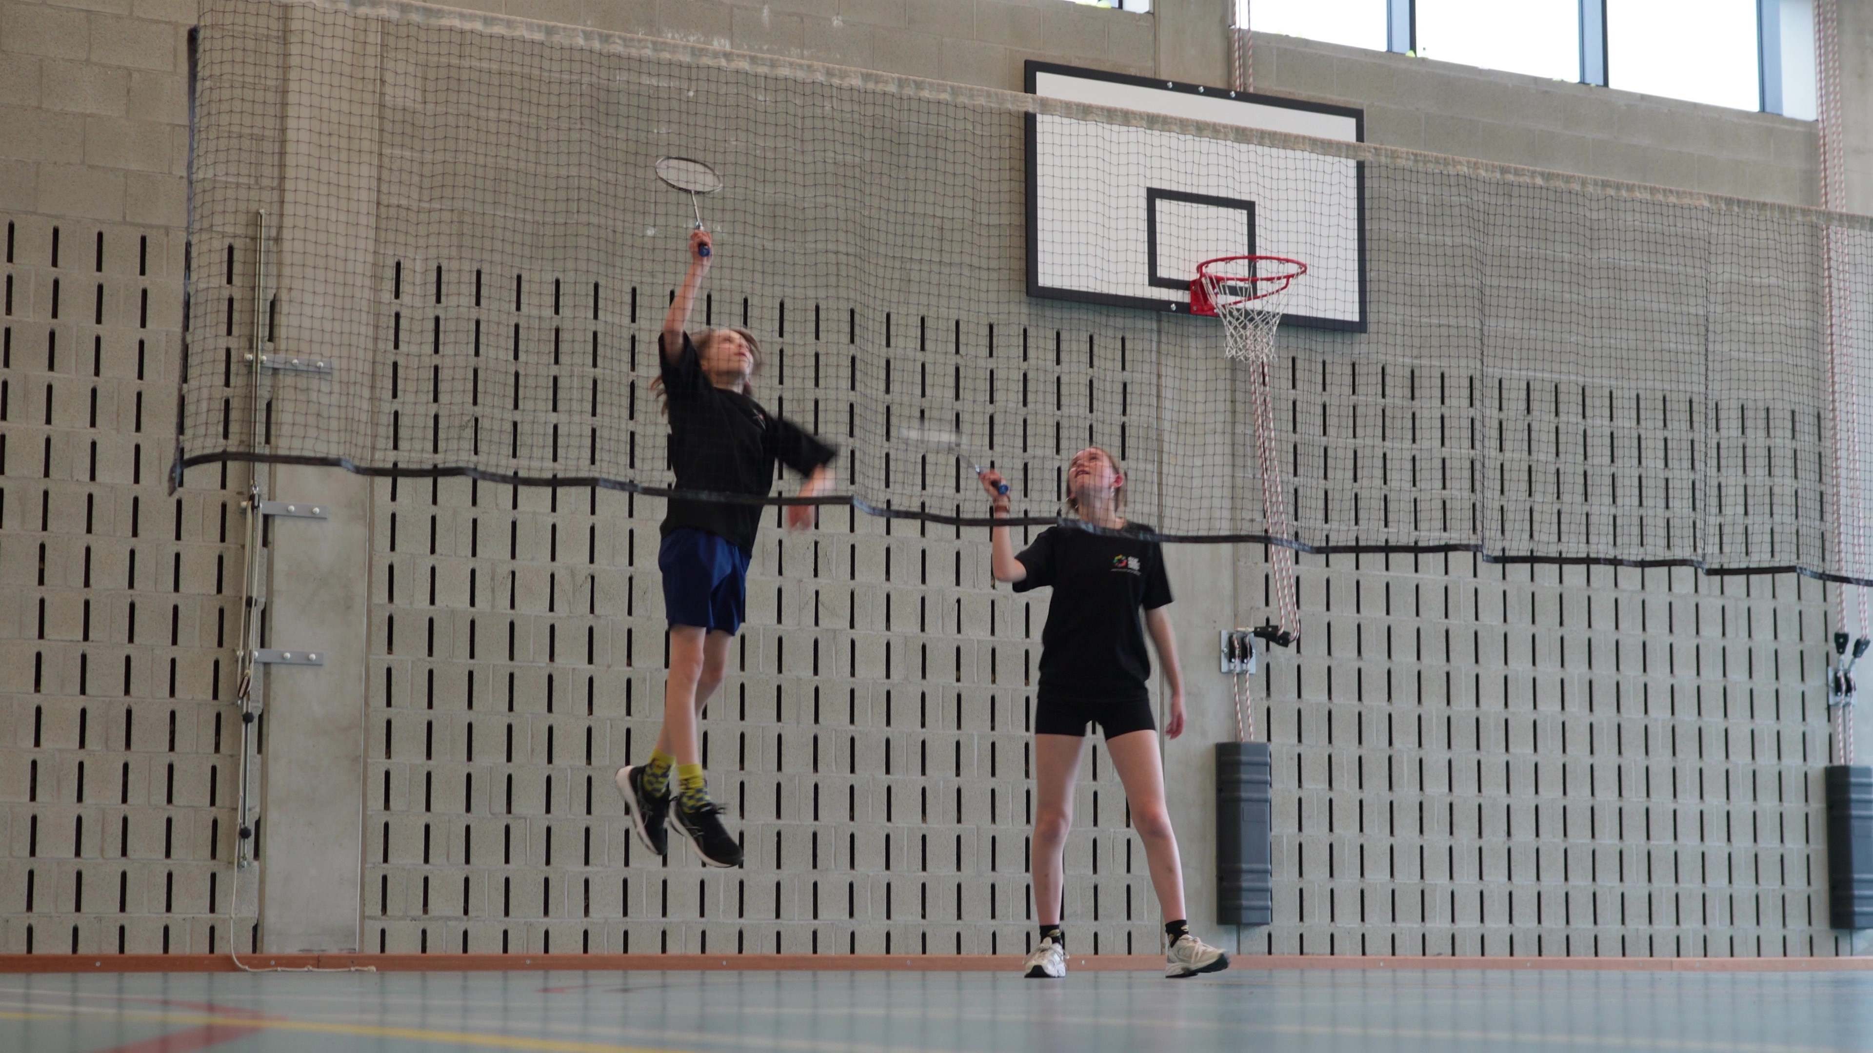
Sport praktijk
Atletiek
Gymnastiek
Doelspelen
Terugslagspelen
Zwemmen
Alternatieve sporten
Urban sport
+ extra uitdagingen en projecten
Sport theorie
Anatomie en fysiologie
Pedagogisch handelen
Fysica en sport
Theorie en reglementering

